Slide 1










Planetaarinen ruoka
Planetaarinen ruoka

Slide 2
Lisenssiehdot
Tämä teos on lisensoitu Creative Commons Nimeä-EiKaupallinen-JaaSamoin 4.0 Kansainvälinen -lisenssillä.

Slide 3
Planetaarinen ruokavalio
Anne Rantanen

Slide 4
Mitä on planetaarinen ruokavalio?
Planetaarinen ruokavalio on ensimmäinen tiedeperustainen ehdotus globaaliksi ruokajärjestelmäksi, joka turvaisi terveellisen ruoan kaikille eli lähes 10 miljardille ihmiselle vuoteen 2050 mennessä. Sen laatineeseen EAT-Lancet-komissioon kuului 37 eri alojen tutkijaa eri puolilta maailmaa.
Suurin osa ruoan ilmastopäästöistä aiheutuu raaka-aineiden ja ruokatuotteiden tuotantoketjuista (alkutuotanto, jalostaminen tuotteiksi, kuljetukset, tuotantoketjun hävikit)
Notes:
Perustelut planetaariselle ruokavaliolle

Slide 5
Planetaarinen ruokavalio on myös
Kestävämpi ruokatuotanto
Terveellisempi ruokavalio
Hävikin minimointia
Notes:
Perustelut planetaariselle ruokavaliolle

Slide 6
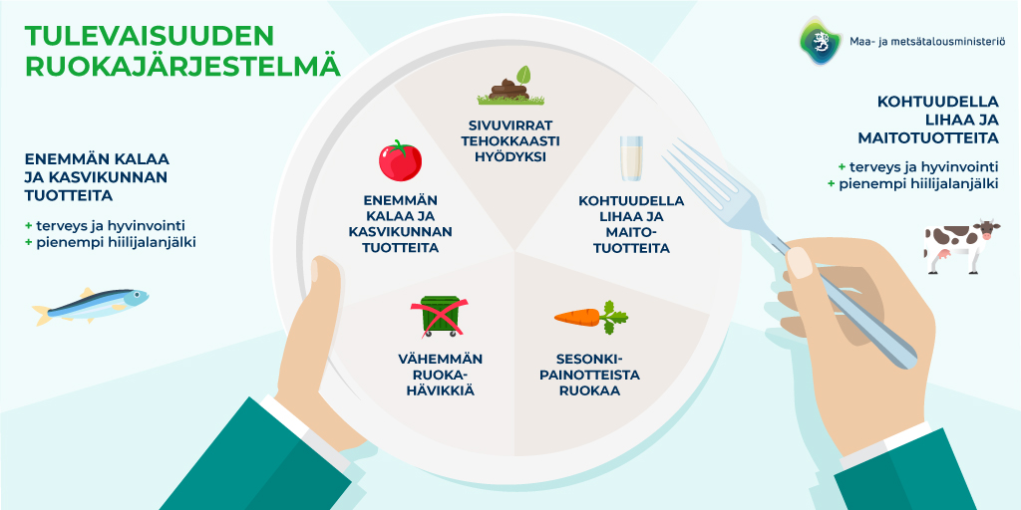
Tulevaisuuden ruokajärjestelmä
Notes:
Maa- ja metsätalousministeriön laatima ja päivittämä kansallinen tulevaisuuden ruokajärjestelmä. Osa-alueet, jotka haastavat koko ruokaketjua ja ruokajärjestelmää.

Slide 7
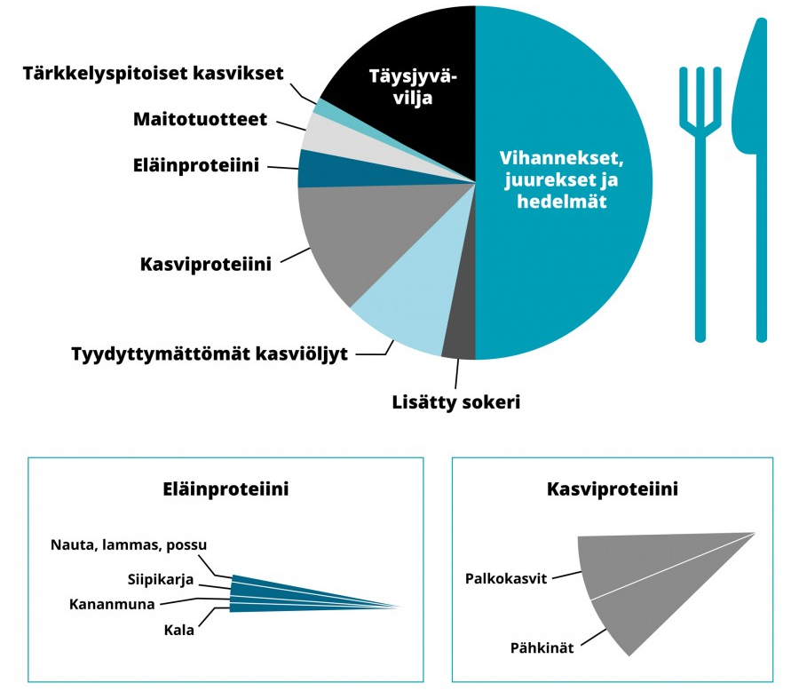
Planetaarinen ruokavalio lautasella
Notes:
Globaali tulevaisuuden ruokavalio kuvattuna lautasmallina.

Slide 8
Kasvikset, marjat, hedelmät
Suositus 500g/pvä (miehet 14%, naiset 22%)
Kasvisten monipuolisuus
Kasvisten sesonki/satokausi
Suositaan avomaalla kasvatettuja kasviksia
Ruoanvalmistustavat ja maustaminen

Slide 9
Kala ja äyriäiset
Kestävästi pyydetyt lähivesien kalat kunniaan
MSC- ja ASC-merkittyjä kalaa ja äyriäisiä.
Muikku, ahven, hauki, sisävesien kuha, siika
Perämeren silakka
WWF:n kalaopas
Kasvatettu Norjan lohi Z kasvatettu Suomen kirjolohi

Slide 10
Juusto, maito, kanamuna
Juusto kilon ympäristövaikutus vastaa esimerkiksi sianlihaa ja suurimmillaan naudanlihaa.
Maitotuotteita maltillisesti
Maitotuotteille on paljon erilaisia kasvipohjaisia vaihtoehtoja.

Slide 11
Liha
Lihan kulutus 79.1 kg/hlö/vuosi
Ympäristön kannalta sopiva määrä lihaa olisi pari-kolme kertaa viikossa.
Ympäristön kannalta kestävä määrä punaista lihaa olisi noin kerran viikossa (100 g) ja vaaleaa lihaa pari kertaa viikossa (200 g).

Slide 12
Palkokasvit ja muut kasviproteiinit
TUOTE | PROTEIINIPITOISUUS / 100G
Soijasuikale | 70g
Mifu (lehmän maito) | 14g
Hummus (kikherne) | 21g
Härkis | 17g
Nyhtökaura | 28-30g
Oumph (soija) | 17g
Quorn (punahomeesta käymismenetelmällä) | 13.7g
Seitan (vehnägluteeni) | 20-30g
Tempeh (soija) | 13-24
Tofu | 12-18g
Herne, kuivattu | 20g
Notes:
Maapallon kestävyyden ja terveyden kannalta proteiinit saadaan tulevaisuudessa pääsääntöisesti kasviproteiineista, taulukkoon kerätty erilaisia kasviproteiineja ja niiden proteiinipitoisuutta.

Slide 13
Viljat, peruna ja muut lisukkeet
Leipä, puuro, peruna ja pasta ovat monen suomalaisen ruokailussa tärkeässä osassa.
Viljan kulutus 84kg/vuosi, peruna 50kg
Lisukkeena voi käyttää myös pastaa, kvinoaa, kuskusia, ohraa, riisiä tai muita tuotteita.
Hyvä vai paha riisi? (kulutus 7kg/vuosi)

Slide 14
Rasvat
Voilla on eläinperäisenä tuotteena moninkertainen ilmastovaikutus verrattuna rypsi- tai oliiviöljystä valmistettuun margariiniin.
Palmuöljy?
Kookosöljy?
Pähkinät, mantelit ja siemenet kuuluvat tuotteisiin, joita suositellaan nautittavaksi pari ruokalusikallista päivässä.
Notes:
Keskustellaan rasvojen osuudesta planetaarisessa ruokavaliossa ja tulevaisuuden ruokajärjestelmässä.

Slide 15
Ruoan kuljetus ja pakkaus
Ruoan kuljetus (5-7 % elintarvikkeen ilmastovaikutuksista syntyy kuljetuksesta)
Pakkaukset (kokonaisvaikutus n 0.5-2%)
Pakkauksen tärkein tehtävä on suojata tuotetta, jolloin hyvä pakkaus muun muassa vähentää ruokahävikkiä.
Pakkausten asianmukainen kierrättäminen
Notes:
Ruoan kuljetuksen ja pakkausten merkitys kokonaisvaikutus ilmastovaikutuksista verrattuna ruoantuottamiseen.

Slide 16

Tehtävä 1. Oman ruokavalion muuttaminen
Pohdi omaa nykyistä ruokavaliotasi
Mitä muutoksia olisit valmis tekemään kohti planetaarista ruokavaliota?

Slide 17
”10 vuoden kuluttua iso osa ruoasta kasvatetaan tankeissa, arvioi tutkija Anneli Raita” (Yhteishyvä 1/2023)
Solumaataloudessa: kasvi- ja eläinsoluja, hiivoja, sieniä tai muita mikrobeja kasvatetaan tankeissa (käymisastioissa)
Tulevaisuudessa ruokaa tuotetaan monella tavalla
Notes:
Pohditaan miten tulevaisuudessa ruoka mahdollisesti tuotetaan.

Slide 18
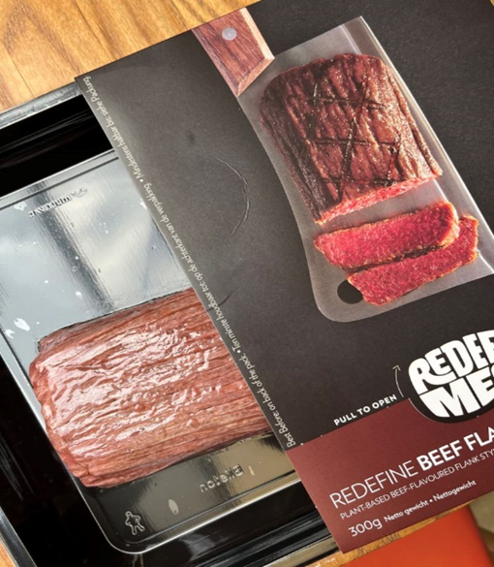
3D-printattu liha
New-Meat-tuotteet valmistetaan kasviperäisistä proteiineista, kasvirasvoista ja luonnollisista väreistä ja aromeista.
Notes:
Yksi esimerkki, keino tulevaisuudessa lihan tuottamisen vähentämiseksi.

Slide 19
Ruokahävikki (LUKE)
Kotitaloudet 33%, 107-137kg
Elintarviketeollisuus 23%
Ravitsemispalvelut 17%
Kauppa 16 %
Alkutuotanto 11%
Notes:
Selvitetään ruokahävikin määrää eri ruokaketjun osa-alueilla.

Slide 20
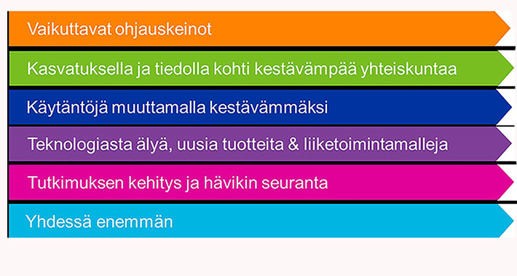
Ruokahävikkitiekartta
Luonnonvarakeskus (Luke) https://ruokahavikkitiekartta.fi/
Suomi on sitoutunut puolittamaan ruokahävikin 2030 mennessä.
Alkutuotanto, teollisuus, kauppa, ravitsemispalvelut, kotitaloudet
Notes:
Selvitetään ruokaketjun eri osa-alueilla tehtyjä toimenpiteitä ruokahävikin pienentämiseksi ruokahävikkitiekartan avulla.

Slide 21

Tehtävä 2. Ruokahävikin pienentäminen
Pohdi, miten voisit vähentää ruokahävikkiä
  Omalla kohdallasi
  Koulussa
  Valtakunnallisesti
  Globaalisti

Slide 22

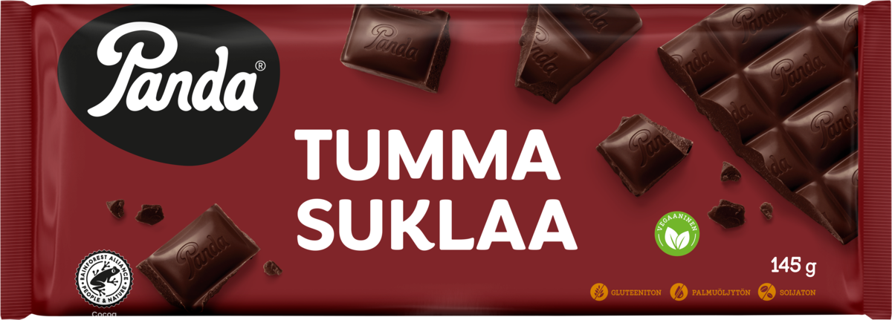

Tehtävä 3. Suklaiden pakkausmerkinnät
Jakaantukaa 2-3 hengen ryhmiin
Valitkaa suklaiden joukosta yksi suklaa
Tutkikaa tuotteen pakkausmerkintöjä
Vaikuttavatko erilaiset pakkausmerkinnät ostopäätökseesi?
Notes:
Tarkastellaan erilaisia suklaita (luksustuote). Pakkauksista etsitään erilaisia vastuullisuusmerkintöjä (sis. Pakkaukset, raaka-aineet, valmistuksen), pohditaan niiden merkitystä. kuluttajalle.

Slide 23
Tehtävä 3: Suklaiden pakkausmerkinnät 1/3
Fazer
Kestävä kaakaontuotanto on elintärkeää suklaanvalmistuksen tulevaisuudelle. Koska kaakao on tärkein raaka-aineemme, teemme parhaamme varmistaaksemme saatavuuden ja vastuullisen tuotannon sekä kaakaonviljelijöiden toimeentulon.
100 % kaakaostamme on kestävästi hankittua ja kolmannen osapuolen vahvistamaa. Kaakaomme jäljitettävyyden parantaminen on meille keskeinen painopistealue.
Meille suklaan tulevaisuus tarkoittaa vauraita maanviljelijöitä, hyvinvointia kaakaoyhteisöjä ja planeettamme kunnioittamista.
Teemme yhteistyötä kansainvälisten kaakao- ja suklaateollisuuden toimijoiden kanssa parantaaksemme kaakaotilojen ja -yhteisöjen oloja.
https://www.fazergroup.com/sustainability/sustainable-sourcing/cocoa/
Notes:
Tarkastellaan erilaisia suklaita (luksustuote). Pakkauksista etsitään erilaisia vastuullisuusmerkintöjä (sis. Pakkaukset, raaka-aineet, valmistuksen), pohditaan niiden merkitystä. kuluttajalle.

Slide 24
Tehtävä 3: Suklaiden pakkausmerkinnät 2/3
Rainforest Alliance -sertifiointi takaa, että tuote on valmistettu työntekijöille oikeudenmukaisissa oloissa, ympäristöystävällisesti ja kestävän kehityksen mukaisesti. Lisätietoja sertifikaateista löydät Rainforest Alliancen ja UTZ:n englanninkielisiltä sivuilta.
Panda
Tumman suklaan intensiivinen aromi on peräisin tropiikista kasvaneista sertifioiduista kaakaopavuista. Runsas suutuntuma saa suklaan ystävän suun hymyyn. Panda tumma suklaa sopii erinomaisesti leivontaan.
Notes:
Tarkastellaan erilaisia suklaita (luksustuote). Pakkauksista etsitään erilaisia vastuullisuusmerkintöjä (sis. Pakkaukset, raaka-aineet, valmistuksen), pohditaan niiden merkitystä. kuluttajalle.

Slide 25
Tehtävä 3: Suklaiden pakkausmerkinnät 3/3
Ohoi!
Halusimme tuoda markkinoille suklaasarjan, joka on sekä vastuullisesti tuotettua, että maukasta!
Reilun kaupan merkki (Fair trade -merkki) tarkoittaa, että tuote tai raaka-aine täyttää kansainvälisesti sovitut Reilun kaupan sosiaaliset, taloudelliset ja ympäristöön liittyvät kriteerit. Reilun kaupan merkistä on erilaisia versioita, jotka kertovat tuotteen sisältävän joko kokonaan tai sovittujen sääntöjen mukaisesti osittain Reilun kaupan sertifioimia vastuullisia raaka-aineita. Reilun kaupan järjestelmä on luotu parantamaan kehitysmaiden pienviljelijöiden ja suurtilojen työntekijöiden asemaa kansainvälisessä kaupankäynnissä.
Luomumerkki pakkauksessa kertoo, että elintarvike on tuotettu EU:n luomuehtojen mukaisesti. Eikä kyseessä ole mikä tahansa järjestelmä, vaan luomu on osa EU:n lainsäädäntöä. Samat säädökset ovat voimassa kaikissa EU-maissa. Myös EU:n ulkopuolelta tuotavien luomutuotteiden on täytettävä samat vaatimukset.
Notes:
Tarkastellaan erilaisia suklaita (luksustuote). Pakkauksista etsitään erilaisia vastuullisuusmerkintöjä (sis. Pakkaukset, raaka-aineet, valmistuksen), pohditaan niiden merkitystä. kuluttajalle.

Slide 26

Muita pakkausmerkintöjä
https://www.kuluttajaliitto.fi/materiaalit/ruoan-pakkausmerkinnat/

Slide 27
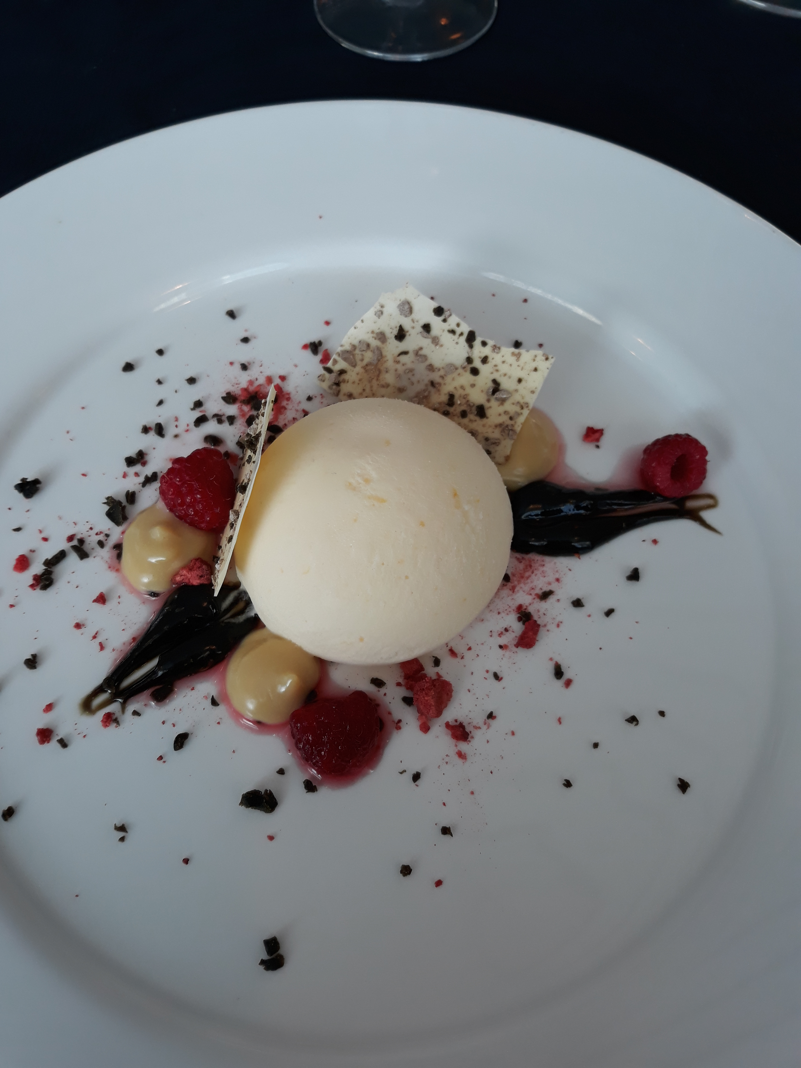
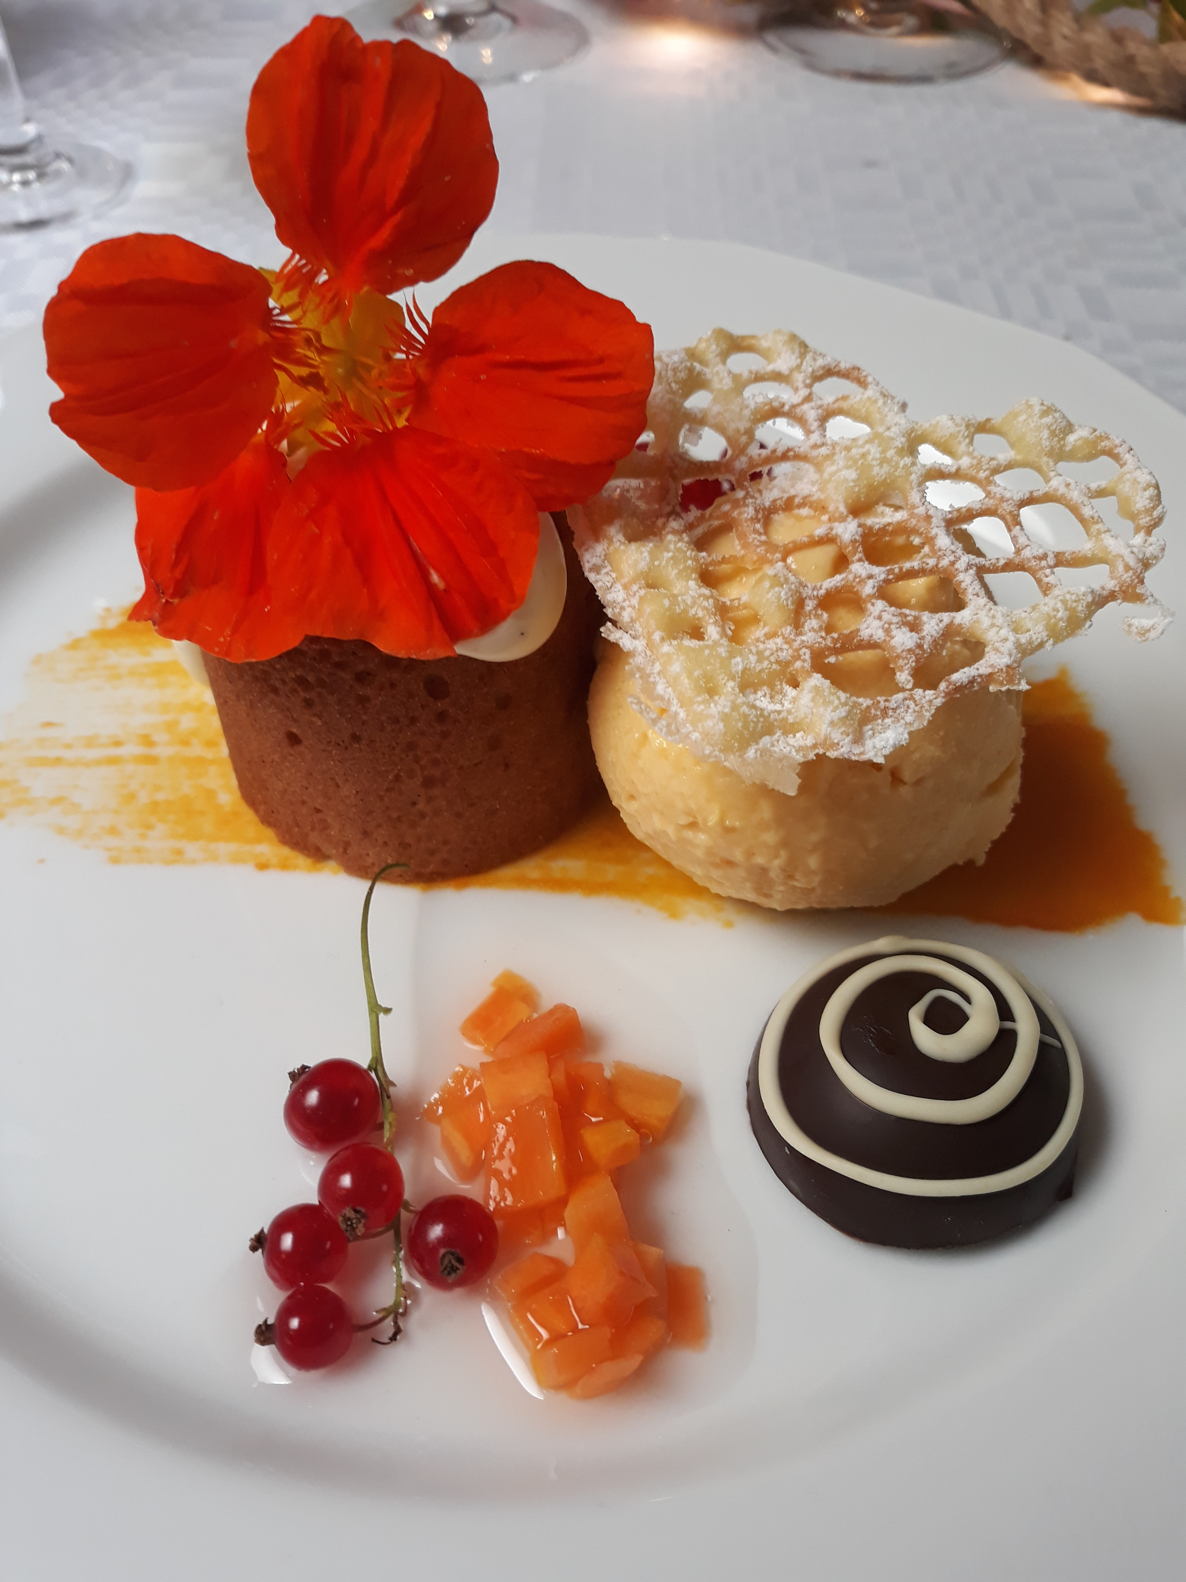
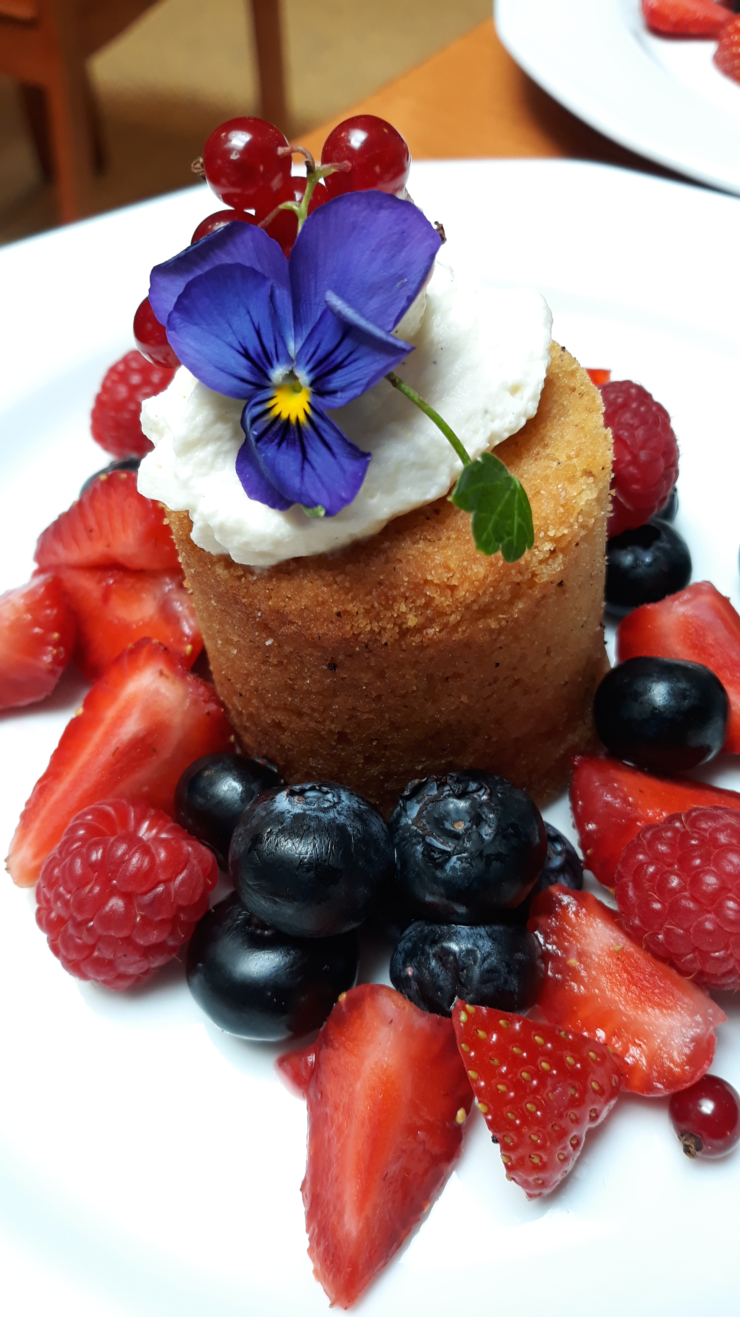
Kiitos !
Notes:
Ruokaan ja ruokatuotantoon liittyy useita eri ulottuvuuksia. Se mitä me syömme vaikuttaa ympäristöön, toisten ihmisten ja eläinten hyvinvointiin. Terveellinen ja ympäristöystävällinen ruoka on monipuolinen ja joustava. Hyvä ruoka maistuu ja on esteettistä. Ruokailusta tulee kaikkien saada nauttia.

Slide 28
Lähteet
Ilmastoystävällinen ruoka. https://www.hsy.fi/ilmanlaatu-ja-ilmasto/ilmastoystavallinen-ruoka/
Planetaarinen ruokavalio on suosituksia tiukempi. Terveys ja hyvinvointi. Ympäristö ja luonnonvarat. https://www.uef.fi/fi/artikkeli/planetaarinen-ruokavalio-on-suosituksia-tiukempi
Ruoan ympäristövaikutukset. https://wwf.fi/ruoka/ruuan-ymparistovaikutukset/
Ruokajärjestelmän yhteinen tulevaisuuskuva 2030 vahvistettu. https://valtioneuvosto.fi/-//1410837/ruokajarjestelman-yhteinen-tulevaisuuskuva-2030-vahvistettu
Ruokahävikin jakautuminen Suomessa
https://www.uusiouutiset.fi/ruokahavikki-haaskaa-suomessa-satoja-miljoonia-euroja/
Tietoa ruokahävikistä. 2022. https://havikkiviikko.fi/tietoa-ruokahavikista/
Tulevaisuuden ruokajärjestelmä. Ruokahävikin torjuntaa tehostetaan, Suomen malli esillä komissiossa. 2019. https://kestavakehitys.fi/-/1410837/ruokahavikin-torjuntaa-tehostetaan-suomen-malli-esilla-komissiossa

